Slide 1
TRANSPARENCIA ,
ACCESO A LA INFORMACIÓN
Y
PROTECCIÓN DE DATOS PERSONALES
PROGRAMA 14: GOBIERNO TRANSPARENTE Y DE PUERTAS ABIERTAS

Slide 2

Valores y fines constitucionales | Dignidad, libertad, igualdad, justicia, etc.
⬇ ⬆
Sociedad democrática | Rendición de cuentas, Que la sociedad civil pueda controlar las acciones del gobierno
⬇ ⬆
Opinión pública | Crítica, plural e informada Requiere garantía de información libre, plural y oportuna
⬇ ⬆
Libertad de expresión y Libertad de información (prensa) | Expresión (hablar, escribir) ⬄ Difusión (transmitir usando cualquier medio) Manifestación (libre y responsable) de ideas 6º 1er párrafo Buscar, recibir y difundir información, ideas, opiniones, creencias, críticas Réplica (derecho de) Doble dimensión individual (manifestar) y colectiva o social (recibir y conocer) Medios, deben ser instrumentos útiles, eficaces, que promocionen debate
⬇ ⬆
Derecho a la información | Disponible y libre acceso a información plural y oportuna Derecho social para debate y sociedad democrática / Derecho subjetivo Garantía institucional / Bien jurídico / Individual y público, veraz, universal
⬇ ⬆
Derecho de acceso a la información pública | Es indispensable que las autoridades estatales se rijan por el principio de máxima divulgación, basado en la presunción de que toda información es accesible, sujeto a un sistema restringido de excepciones, caso Claude Reyes CorteIDH

Slide 3
SUJETOS OBLIGADOS
Son sujetos obligados a transparentar y permitir el acceso a su información y proteger los datos personales que obren en su poder:
Cualquier autoridad, entidad, órgano y organismo de los Poderes Ejecutivo, Legislativo y Judicial,
Órganos autónomos,
Partidos políticos,
Fideicomisos y fondos públicos, así como
Cualquier persona física, moral o sindicato que reciba y ejerza recursos públicos o realice actos de autoridad en los ámbitos federal, de las Entidades Federativas y municipal.
ART. 52 de la LEY DE TRANSPARENCIA Y ACCESO A LA INFORMACIÓN PÚBLICA PARA EL ESTADO DE QUINTANA ROO

Slide 4
PRINCIPIOS BÁSICOS QUE ORIENTAN LA LEY
La información en posesión del Estado es PÚBLICA, salvo excepciones expresas de la propia Ley;
La interpretación de la Ley deberá favorecer el principio de publicidad y la transparencia;
La entrega de la información no está condicionada a que se motive o justifique su uso, ni se requiere demostrar interés alguno;
Las dependencias y entidades sólo estarán obligadas a entregar documentos que correspondan a las facultades, competencias y funciones que los ordenamientos jurídicos aplicables otorgan a los sujetos obligados.

Slide 5






Un ciudadano o su representante puede presentar ante la Unidad de Transparencia
Unidad de Transparencia (UT)
Por Internet: Plataforma Nacional de Transparencia(PNT)
Verbalmente
Por teléfono
Por correo electrónico
Por escrito

Slide 6










PROCEDIMIENTO GENERAL
Solicitante
Unidad de Transparencia
Unidad de Transparencia
Unidad Administrativas
Sujeto Obligado

Slide 7
Diagrama de Flujo para la Atención a Solicitudes de Información
SOLICITANTE
UNIDAD DE TRANSPARENCIA
UNIDAD ADMINISTRATIVA
Inicio
Día 1
Día 2 al 4
Recibe la solicitud y la analiza
Recibe la solicitud y realiza la búsqueda de la información
Presenta la solicitud
Remite a la unidad administrativa competente
Elabora la respuesta y la remite a la Unidad de Transparencia
Internet
E-mail
Personal
Teléfono
Día al 10
Día 4
Recibe la respuesta
Recibe y analiza la respuesta
Si esta conforme
No esta conforme
Elabora la respuesta para su notificación
Presenta Recurso de Revisión ante la autoridad responsable o ante el IDAIP

Slide 8

FLUJOGRAMA DE PROCEDIMIENTO DE ACLARACIÓN
Solicitante
Unidad de transparencia
Realiza la Solicitud
Recibe la Solicitud
10 DÍAS
Recibe el requerimiento de Aclaración
Analiza si contiene los datos suficientes para realizar su búsqueda
5 DÍAS
No contiene
Si contiene
Si proporciona elementos
No proporciona elementos
Solicita Aclaración para obtener mas elementos para su búsqueda
Atiende la solicitud
Solicitud No Presentada
El requerimiento interrumpirá el plazo de respuesta establecido en el artículo 154 de la Ley

Slide 9

PROCEDIMIENTO DE ACCESO A LA INFORMACIÓN
Los términos de las notificaciones previstas en esta Ley se computarán en días hábiles, y transcurrirán a partir del día siguiente al que se practiquen. La UT podrá notificar al particular:
Respuesta
10 Días
Ampliación del Plazo
10 Días
Notaria Incompetencia
3 Días
Prevención
10 Días
5 Días - 10 Días Desahogo
Competencia Parcial
3 Días
Información Inexistente
Artículo 152. Cuando la información requerida ya esté disponible al público en medios impresos, tales como libros, compendios, trípticos, registros públicos, en formatos
electrónicos disponibles en Internet o en cualquier otro medio, se le hará saber por el medio
requerido la fuente, el lugar y la forma en que puede consultar, reproducir o adquirir en un plazo no mayor a cinco días, contados a partir de la fecha de presentación de la solicitud.

Slide 10
Artículo 151. Los sujetos obligados deberán otorgar acceso a los documentos que se encuentren en sus archivos o que estén obligados a documentar de acuerdo con sus facultades, competencias o funciones en el formato en que el solicitante manifieste, de entre aquellos formatos existentes, conforme a las características físicas de la información o del lugar donde se encuentre así lo permita.
La obligación de proporcionar información no comprende el procesamiento de la misma, ni el presentarla conforme al interés particular del solicitante, cuando sea materialmente imposible.
En el caso de que la información solicitada consista en bases de datos se deberá privilegiar la entrega de la misma en Formatos Abiertos.

Slide 11

CLASIFICACIÓN DE LA INFORMACIÓN DEL GOBIERNO
De Acceso Público:
Se parte de la premisa de que toda la información que posea el gobierno es pública, y los particulares tendrán acceso a la misma en los términos que ésta Ley señala, con excepción de la que se considere como reservada y confidencial.

Slide 12
INFORMACIÓN RESERVADA
Entre otra, aquella que:
Otras leyes le otorguen ese carácter
Comprometa la seguridad nacional, la seguridad pública o la defensa nacional
Constituya opiniones o recomendaciones de un proceso deliberativo de servidores públicos, mientras no se adopte la resolución definitiva.
Ponga en riesgo la vida, seguridad o la salud de cualquier persona
Constituya un secreto comercial, industrial, fiscal, bancario, fiduciario u otro considerado en otras leyes

Slide 13


LOS DERECHOS ARCO
Dota a la persona de una verdadera facultad de disposición sobre
sus propios datos personales, ya que mediante ellos:
Puede conocer qué datos tienen los entes públicos.
Rectificarlos en caso de errores.
Oponerse a su tratamiento si es que fueron obtenidos sin su consentimiento.
Cancelarlos si dejaron de ser necesarios.
A. Acceso.
solicitar y obtener información de nuestros datos personales
R. Rectificación. Que se modifiquen los datos que resulten inexactos o incompletos
O. Oposición. Cuando los datos fueron recabados sin nuestro consentimiento.
C. Cancelación. Cuando nuestros datos son inadecuados o excesivos
Cualquier persona puede ejercitar los derechos de acceso, rectificación, cancelación y oposición sobre datos de carácter personal que le conciernan tratados por los entes públicos.

Slide 14
¿Sabías que existen varios tipos de datos personales?
De tu identidad
De tu trabajo
Nombre, origen étnico y racial, lengua materna, domicilio, teléfono, correo electrónico, firma, contraseñas, RFC, CURP, fecha de nacimiento, edad, nacionalidad, estado civil…
Institución o empresa donde trabajas, cargo, domicilio, correo electrónico institucional o empresarial, teléfono del trabajo…
De tu ideología
De tu salud
Religión, afiliación o preferencia política, sindical, participación en organizaciones civiles…
Estado de salud, historial y estudios clínicos, enfermedades, tratamientos médicos, medicamentos, alergias, embarazos, condición psicológica y/o psiquiátrica…
De tu patrimonio
De tu educación
Sueldo o salario, impuestos, cualquier tipo de crédito, tarjetas de débito, cheques, inversiones, Afore…
Escuelas, calificaciones, títulos, cédulas, certificados, diplomas…
De tus características físicas
De tu intimidad
Tipo de sangre, ADN, huella digital, registro de voz, imagen, registro dental, color de piel, iris, cabello, lunares, cicatrices y otras señas particulares...
Preferencias y hábitos sexuales, entre otros.
VIDEO

Slide 15


Avisos de privacidad
Simplificado
COMPLETO (Integral)
Señal de aviso
Toda comunicación de datos personales que realice el responsable con encargados a quienes transfiera datos personales, siempre debe ir acompañada del aviso de privacidad, con la finalidad de que conozcan las condiciones a las que el titular sujetó el tratamiento de su información.

Slide 16
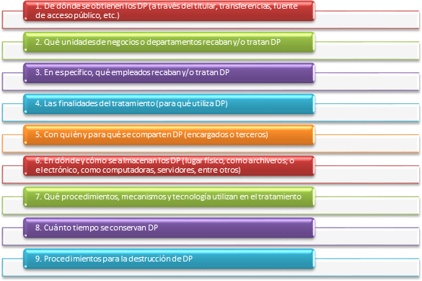
Es necesario que realice un diagnóstico que le permita identificar cuál es el flujo que, al interior de su organización, se sigue con respecto al tratamiento de los datos personales (DP), desde que éstos se recaban hasta que los mismos se eliminan de sus bases de datos.

Slide 17
Formas de otorgar el consentimiento
Expreso
Cuando la voluntad del titular se manifieste verbalmente, por escrito, por medios electrónicos, ópticos, signos inequívocos o por cualquier otra tecnología. En el entono digital podrá utilizarse la firma electrónica o cualquier mecanismo o procedimiento equivalente que permita identificar fehacientemente al titular, y a su vez, recabar su consentimiento de tal manera que se acredite la obtención del mismo
Tácito
Cuando habiéndose puesto a disposición del titular éste no manifieste su voluntad en sentido contrario
Medios electrónicos
Formatos físicos
Medios verbales o cualquier otra tecnología, siempre y cuando garantice y cumpla con el principio de información que se refiere la Ley.

Slide 18
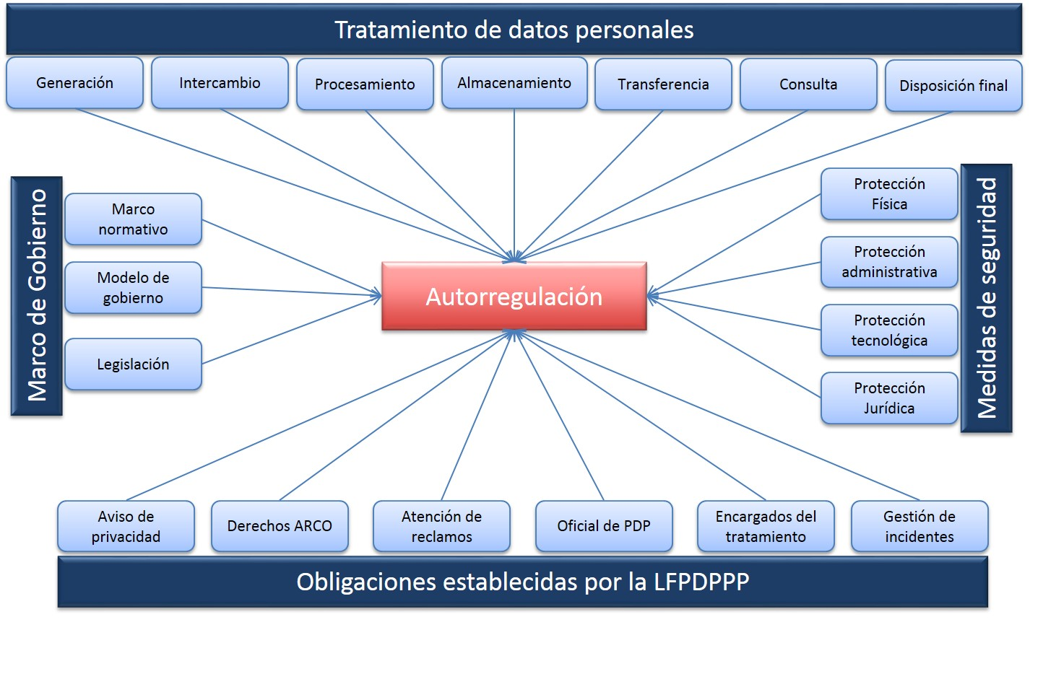
¿Qué es una transferencia de datos personales?
La comunicación de datos que realiza el responsable del tratamiento a un tercero, distinto del titular, del mismo responsable.
¿Qué es una remisión de datos personales?
La remisión supone una comunicación de datos personales, pero dicha comunicación se produce entre un responsable y un encargado del tratamiento.

Slide 19
Distingue entre Transferencia y Remisión de Datos Personales
Una empresa comunica datos personales a un contador que le presta los servicios de elaboración de su nómina.
Un patrón o una empresa (responsable del tratamiento) que comunica datos personales de sus trabajadores al Instituto Mexicano del Seguro Social (tercero), para el cálculo de la pensión.
Una universidad mexicana (responsable) envía datos personales de sus alumnos que van a participar en un programa de intercambio a una universidad de otro país (tercero).
Una institución financiera comunica datos personales a un despacho de cobranza para que le preste el servicio de cobranza extrajudicial.

Slide 20
Además de las obligaciones que emanan de la naturaleza del acuerdo del presente instrumento, el receptor de la información confidencial estará obligado a:
Mantener la información confidencial en estricta reserva y no revelar ningún dato de la información a ninguna otra parte, relacionada o no, sin el consentimiento previo escrito del divulgador.
Instruir al personal que estará encargado de recibir la información confidencial, debiendo suscribir el correspondiente acuerdo de confidencialidad si fuere necesario, de su obligación de recibir, tratar y usar la información confidencial que reciban como confidencial y destinada únicamente al propósito objeto del acuerdo, en los mismos términos en que se establece en el presente instrumento.
Tratar confidencialmente toda la información recibida directa o indirectamente del divulgador, y no utilizar ningún dato de esa información de ninguna manera distinta al propósito del presente acuerdo.
No manejar, usar, explotar, o divulgar la información confidencial a ninguna persona o entidad por ningún motivo en contravención a lo dispuesto en este instrumento, salvo que sea expresamente autorizado por escrito a hacerlo por el responsable.”
“La divulgación o el uso de la Información por el Receptor en infracción de este acuerdo será considerado causal de indemnización de perjuicios.”

Slide 21
La LGRA Define el conflicto de interés como:
Una situación que afecta el desempeño imparcial y objetivo de los servidores públicos debido a intereses personales, familiares o de negocio. Establece la obligación de los servidores públicos de declarar situaciones mediante un formato estandarizado.
Un conflicto de interés real es un conflicto directo entre las funciones actuales del funcionario público y sus intereses particulares.
Un conflicto de interés aparente ocurre cuando los intereses particulares de un funcionario público podrían influir indebidamente sobre el desempeño de sus funciones, pero no es, en realidad, el caso.

Slide 22
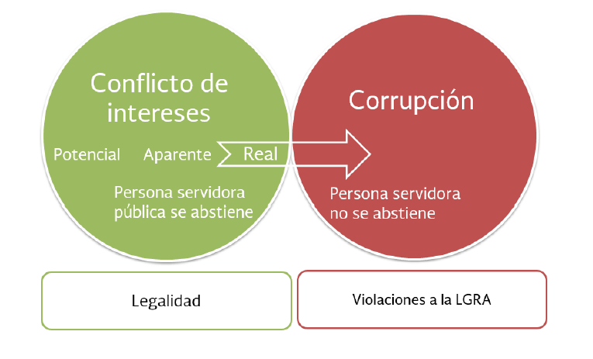
El art. 3 fracción VI de la Ley General de Responsabilidades Administrativas, menciona que se entiende por conflicto de interés
“La posible afectación del desempeño imparcial y objetivo de las funciones de los servidores públicos en razón de intereses personales, familiares o de negocios”

Slide 23
¿Es conflicto de interés potencial, aparente o real?
Ejemplo: El Director General de una unidad administrativa es miembro del comité de selección de la dependencia donde trabaja, y acaba de enterarse de que su sobrina está concursando una plaza para la misma Secretaría.
Ejemplo: El hijo del titular del área de adquisiciones en una Secretaría, es compañero de clases del hijo de un empresario que recientemente ganó una licitación pública en la misma dependencia. Tanto el funcionario como el licitante desconocen esta situación hasta que un periódico local lo publica como un supuesto caso de corrupción.
Ejemplo: Una persona trabaja en una institución pública como supervisora de las condiciones sanitarias de restaurantes. Su hermana acaba de casarse con el propietario de un restaurante

Slide 24
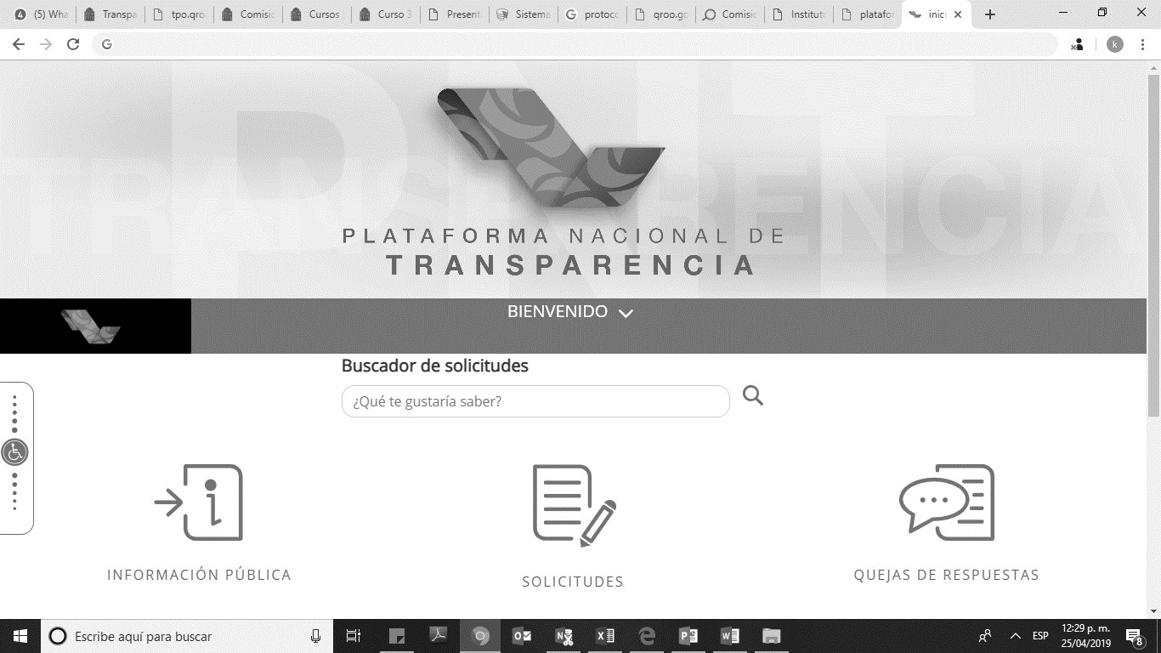
Plataforma Nacional de Transparencia
https://www.plataformadetransparencia.org.mx/web/guest/inicio

Slide 25
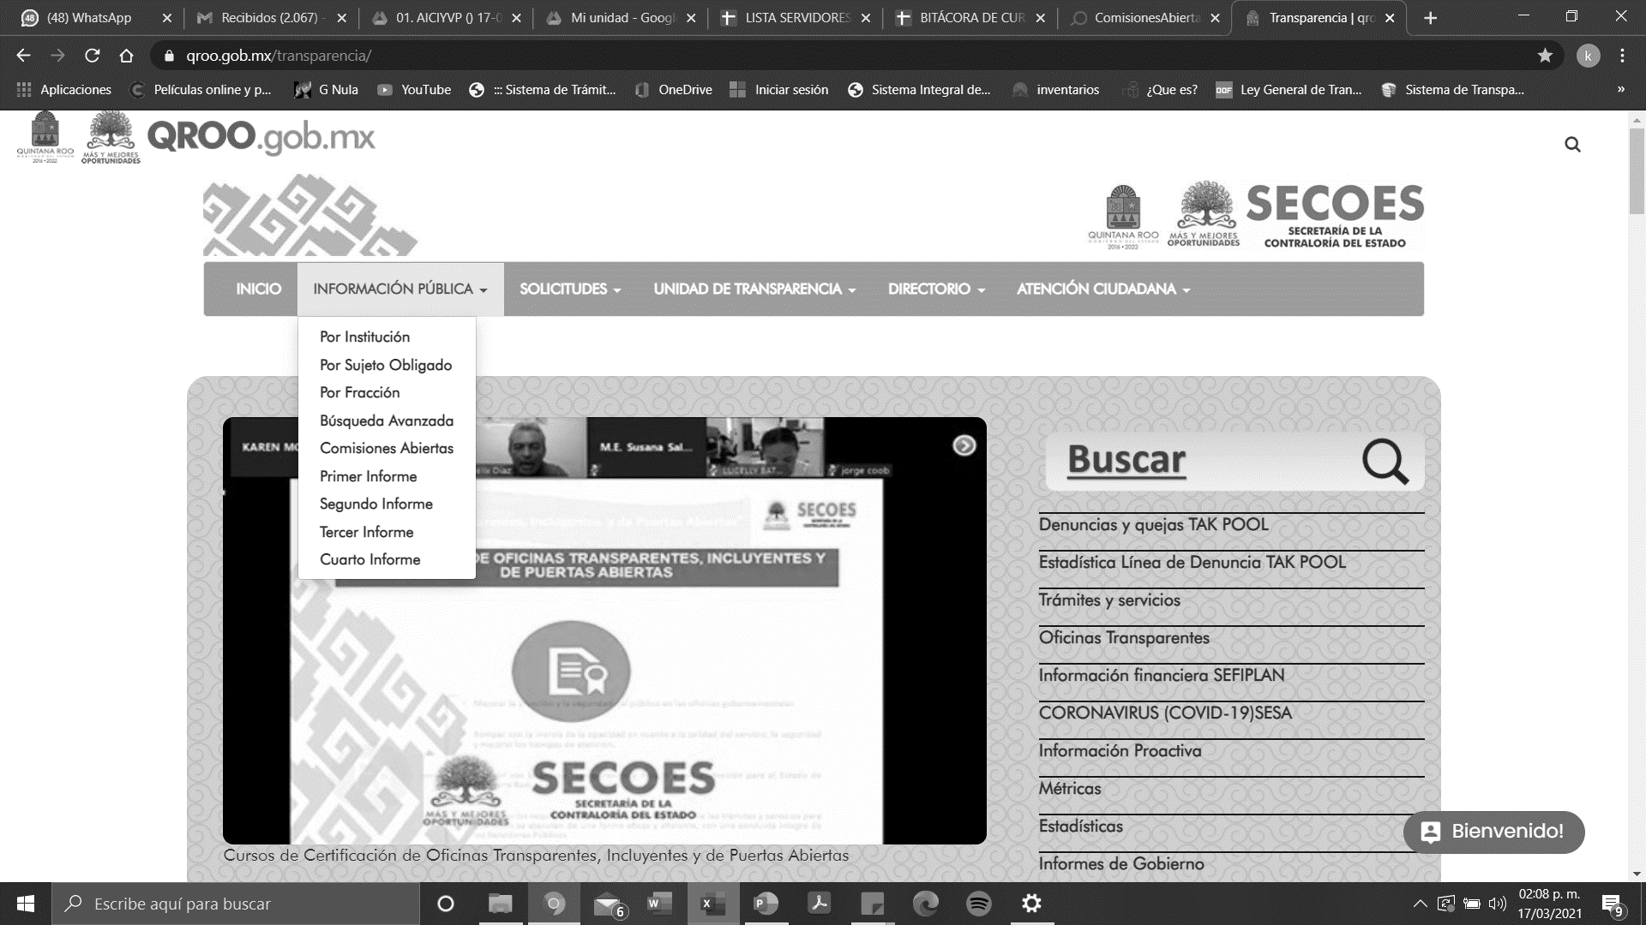
Plataforma Estatal de Transparencia
https://qroo.gob.mx/transparencia
VIDEO

Slide 26
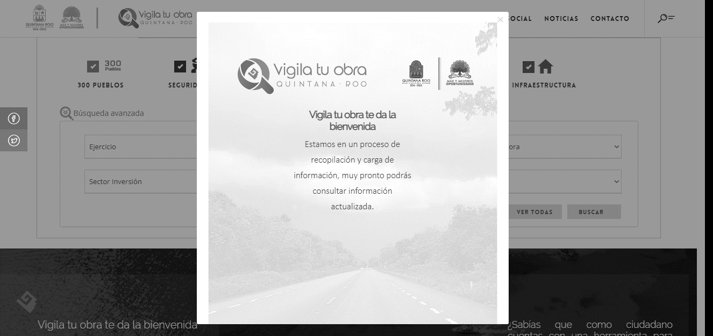
VIGILA TU OBRA
http://vigilatuobra.qroo.gob.mx

Slide 27
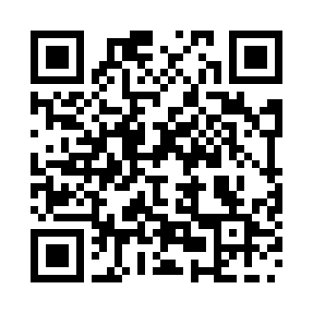
Ejercicio de curso
qroo.gob.mx/transparencia/ejercicios-de-capacitacion

Slide 28
¡MUCHAS GRACIAS POR SU ATENCIÓN!
MTRO. FÉLIX DÍAZ VILLALOBOS
Correo: transparencia.secoes@qroo.gob.mx /
transparencia.secoes@gmail.com
COORDINACIÓN GENERAL DE TRANSPARENCIA Y ACCESO A LA INFORMACIÓN
DIRECCION: AV. 16 DE SEPTIEMBRE No.95 ENTRE PLUTARCO ELIAS CALLES E IGNACION ZARAGOZA
COLONIA: CENTRO C.P. 77090
CHETUMAL, QUINTANA ROO, MÉXICO
TEL.: (983) 129 3258
Pagina Web: transparencia.qroo.gob.mx
TRANSPARENCIA ,ACCESO A LA INFORMACIÓN Y PROTECCIÓN DE DATOS PERSONALES

Slide 29

ARTÍCULO 54
XV. Proporcionar a los solicitantes información pública clara, veraz, oportuna, pertinente, verificable, completa, en la forma y términos previstos por esta Ley
XVI. Informar, en términos claros y sencillos, sobre los trámites, costos y procedimientos que deben efectuarse para el ejercicio del derecho de acceso a la información

Slide 30
ARTÍCULO 154.
La respuesta a la solicitud deberá ser notificada al interesado en el menor tiempo posible, que no podrá exceder de diez días, contados a partir del día siguiente a la presentación de aquélla.
Excepcionalmente, el plazo referido en el párrafo anterior podrá ampliarse hasta por diez días más, siempre y cuando existan razones fundadas y motivadas, las cuales deberán ser aprobadas por el Comité de Transparencia, mediante la emisión de una resolución que deberá notificarse al solicitante, antes de su vencimiento.

Slide 31
ARTÍCULO 67. CUANDO LAS ÁREAS DE LOS SUJETOS OBLIGADOS SE NEGAREN A COLABORAR CON LA UNIDAD DE TRANSPARENCIA:
Ésta dará aviso al superior jerárquico para que le ordene realizar sin demora las acciones conducentes.
Cuando persista la negativa de colaboración, la Unidad de Transparencia lo hará del conocimiento de la autoridad competente para que ésta inicie, en su caso, el procedimiento de responsabilidad respectivo.

